Slide 1
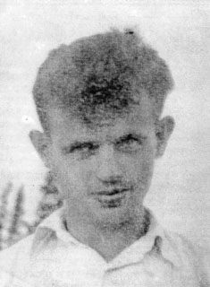
שאול אריה (לייב) וירצברגר ז"ל
(ג' בסיון תש"ח) 10.6.1948 – (י' באלול תר"פ) 20.8.1920
בן 28 בנופלו
מקום מנוחתו
בית העלמין בחיפה

Slide 2

מקום הולדתו
שאול נולד ב- 20.8.1920, בבורשה. ישוב חסידי בחלק הצפוני של מחוז מרמרוש בטרנסילבניה.
(סמל העיר בורשה)

Slide 3
טרנסילבניה
טרנסילבניה היא אזור היסטורי המשתרע לאורך חלקה המערבי והמרכזי של רומניה.
בטרסילבניה ישנם מספר חבלי ארץ (מחוזות), בניהם מרמורש, מחוז מולדתו של שאול. מחוז מרמורש הוא מחוז בצפון מערב רומניה ובירתו היא באיה מארה.

Slide 4
מחוז מורמורש
חבל מורמורש ידוע בנופו הכפרי וביישובים הפזורים על שתי גדות נהר הטיסה.
כ-43% משטח המחוז מכוסה ברכס הרי רודנה. הפסגה הגבוהה ביותר מבניהם מגיע לגובה של 2,303 מטרים.

Slide 5
בורשה
בורשה היא עיירה הממוקמת בעמק נהר וישו ליד מעבר פריסלופ. מעבר זה מחבר את טרסילבניה לבוקובינה.
העיר שוכנת בחלק הצפוני של מחוז מרמרוש למרגלי הרי רודנה והרי מורמרוש. בורשה מכונה גם עיר ספא, מכיוון שבקרבה ישנם מעיינות מינרלים רבים.
בעבר הייתה בעיר קהילה יהודית, שם נולד שאול. מאז הקהילה היהודית חרבה ואינה קיימת היום.

Slide 6
ילדות
שאול נולד בן לאסתר-מלכה ולישראל ורצברגר.
למד ב"חדרים", בבית-ספר עממי ממשלתי ברומניה וב"ישיבות".
לאחר זמן עזב את ה"ישיבה" ולמד מכונאות.

Slide 7

תנועת "השומר הצעיר"
שאול נמשך לתנועת הנוער "השומר הצעיר" והצטרף אליה

Slide 8
"השומר הצעיר"
תנועת השומר הצעיר הוקמה בשנת 1913 על ידי קבוצת נערים ונערות בגלות.
מטרת התנועה היא פעילות חינוכית שבסיסה "תיקון אדם- תיקום עולם".
התנועה מאופיינת בחולצה בצבע כחול והיא התנועה הציונית הראשונה בארץ ובעולם.

Slide 9
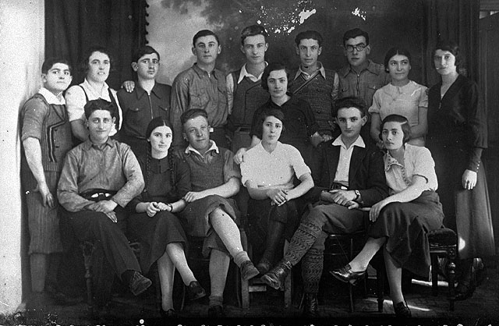
חברי תנועת הנוער
חברי קבוצה של "השומר הצעיר", רומניה 1934

Slide 10
העפלה ארצה
ב-1941 העפיל שאול לארץ באניה "דוריאן 2" וישב כלוא שנה וחצי במחנה עתלית.
העפלה: עליה מתוך מאמץ או סיכון. כינוי בימי שלטון הבריטים בארץ ישראל לעליית יהודים מארצות הגולה לארץ בהסתר למרות איסור השלטונות.

Slide 11
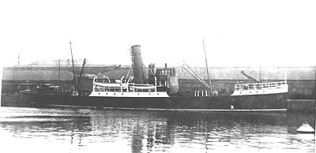
"דוריאן 2"- רקע כללי
האונייה קרויה על שם רכס ההרים שנמצא בגבולה הדרום מזרחי של פנמה גאו ע"ש מפרץ בדרום הים הקרבי.
לאחר שנרשמה נודע כי כבר קיימת אוניה בשם הזה לכן הוסיפו את האות ב' או את המספר 2.
תמונה של האוניה

Slide 12
"דוריאן 2"- מעפיליה
דוריאן 2 היתה מיועדת לקבוצת מעפילים שהתרכזה בקלדובו (יגוסלביה), אך לפי תכנון אחר, יועדה גם לקחת חלק במבצע משותף של הבריטים וארגון ההגנה נגד הגרמנים.
לבסוף, הוחלט להעביר את הפליטים שהצליחו להגיע לערי הנמל קודם.

Slide 13
"דוריאן 2"- הפלגות
בתחילת מרץ 1914 הפליגה מוורנה, בולגריה, על סיפונה היו מאות מעפילים. עברה דרך קונסטנצה, רומניה שם אספה קבוצת מעפילים נוספת. לאחר מכן המשיכה לאינסטנבול ואספה קבוצה נוספת, בין הקבוצה הזו מנו 40 מניצולי "הסלבדור".

Slide 14
"דוריאן 2"- הפלגות
ב- 15 במרץ התחילה לשוט לכיון הארץ כשעל סיפונה 789 מעפילים בדיוק.
ב-19 במרץ עגנה האונייה בנמל חיפה, שם נעצרה וכל המעפילים על סיפונה נאסרו.
כעבור שנה, שוחררו המעפילים.

Slide 15
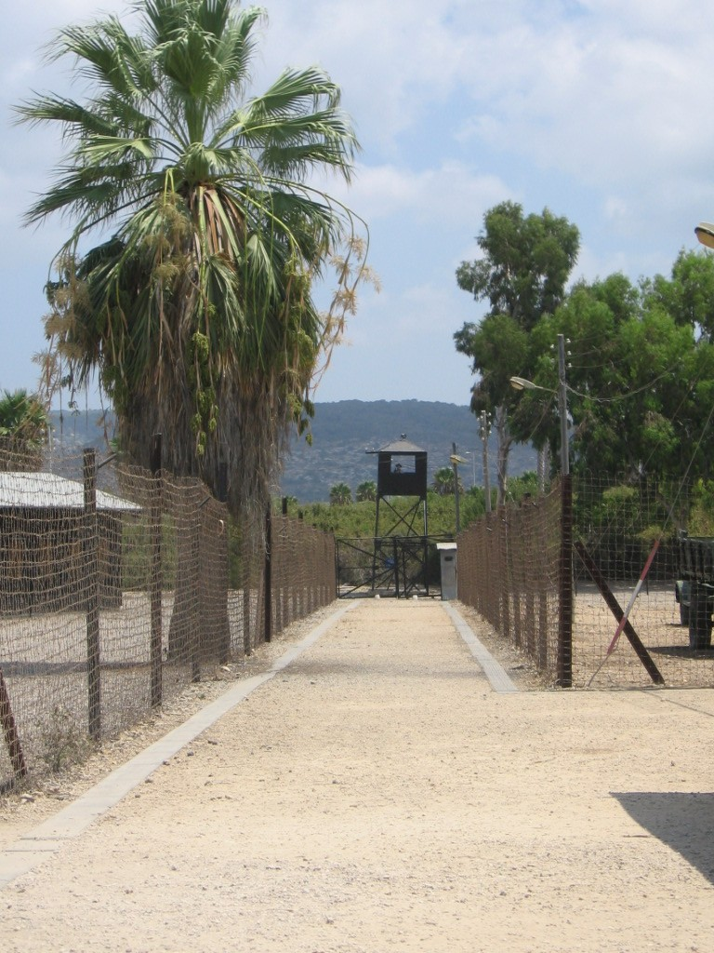
מחנה המעצר בעתלית
כששאול ושאר מעפילי "דוריאן 2" נלקחו בשבי הם נלקחו למחנה המעצר בעתלית, שם שאול ישב כלוא למשך שנה וחצי.

Slide 16
מחנה המעצר בעתלית- פרטים כלליים
מחנה המעצר בעתלית הנקרא גם מחנה המעפילים, שימש למעצר מעפילים ופעילים במחתרות, וכמחנה מעבר לעולים.
המחנה נפתח בינואר 1940 בזמן מלחמת העולם השנייה ונסגר במאי 1948, כלומר שפעל עד הקמת מדינת ישראל.

Slide 17
מחנה המעצר בעתלית- פרטים כלליים
למשך שנות הפעולה שלו נעצרו והוחזקו בו מעל ל-40,000 מעפילים, בניהם מעפילי "דוריאן 2".
האתר היה בשלבי הריסה, וחלק גדול מן הביתנים בהם הוחזקו המעפילים. האתר היה נהרס כולו אילולא הוכרז בשנת 1987 כאתר לאומי למורשת ההעפלה והעלייה של מדינת ישראל.

Slide 18
חייו של שאול במחנה
לאחר כניסתו למחנה שאול לקח על עצמו את המשימה להיות בן אדם.
שאול היה אח ורע לכל נצרך ומדוכדך במחנה.
רוב פעילותו של שאול היוותה שמירה והעלאת המורל ושמירה על הקיום האנושי במחנה.

Slide 19
חייו לאחר המחנה
כששאול שוחרר מהמחנה, הצטרף לקיבוץ הארץ-ישראלי ו'. שאול עבד במחנה צבאי וגם היה חבר ועד הפועלים.
בתקופת המאבק של ה"הגנה" נגד הבריטים, התנדב בפלמ"ח, שירת בפל"ים ואף הגיע לתפקיד מפקד סירה.

Slide 20
התקופה שלאחר שחרורו
שאול השתתף בפעולות הפגנת כח של היהודים כנג הבריטים, כגון חבלות בתחבורה, וכדומה.
כאשר גמר את תקופת שירותו בפלמ"ח חזר לעבוד בקיבוץ בנחלת יהודה ולבסוף התיישב בעין דור.

Slide 21
קיבוץ עין דור
הקיבוץ נוסד על ידי "התנועה הארץ ישראלית", וקבוצות שונות בשנת 1948. שאול עצמו הגיע לקיבוץ לפני הקמתו הרשמית בערך בשנת 1943 לפני הקמתו הרשמית.
כיום כלכלת הקיבוץ מבוססת מייצור כבלי תקשורת וענפי חקלאות שונים.

Slide 22


הפלמ"ח
כאמור במהלך חייו לאחר שחרורו ממחנה המעפילים התנדב שאול בפלמ"ח ושרת בו זמן מה.
שאול הוכשר בעין דור ושירת ביחידת הפלי"ם, הכוח הימי של הפלמ"ח.

Slide 23
הפלמ"ח- פרטים כלליים
הפלמ"ח, ראשי תיבות של פלוגת המחץ, היה הכוח הצבאי של ארגון "ההגנה".
הפלמ"ח שימש כצבא של המדינה היהודית שעוד לא הוקמה, הוא פעל בין השנים 1941-1948.
מפקד הפלמ"ח יצחק שדה היה אחד ממפקדי ההגנה, תחת פיקודו הוחלט כי הפלמ"ח יהיה כוח לוחמה זעירה, יסייר, יפעל חבלה, גישוש ותקיפה ובעיקר להכין את הארץ למקרה של פלישה נאצית

Slide 24
התקופה שלאחר שחרורו
בתקופת שירותו בפל"ים וכחלק מהמאבק בבריטים עסק שאול בהעלאת יהודים לארץ דרך הים.
שאול באישון לילה, בגשם, בקור, בחום לוהט, ובכל מצב תמיד נרתם לעזרה, ולא פעם נשא על גבו זקן, ילד או תינוק.

Slide 25
שאול במלחמת השחרור
כאשר פרצה מלחמת השחרור (מלחמת העצמאות) התגייס שאול בחזרה פלמ"ח ושירת בחטיבת הנגב (חטיבה 12) כאמור בתפקיד מפקד כיתה.
הוא השתתף בקרבות רבים, והשתדל להשאיר את מורל חייליו גבוה ולהפיק את המקסימום מן הלוחמה למען המדינה.

Slide 26

חטיבת הנגב – חטיבה 12
חטיבת הנגב (במקור חטיבה 12) היא חטיבת מילואים פעילה בצה"ל. אשר הייתה אחת משלוש חטיבות הפלמ"ח.
בזמן הקמת חטיבת הנגב, התבססה על שלושה גדודים: הגדוד השני,הגדוד השביעי, הגדוד השמיני, והדוד התשיעי. כאשר השמיני בפיקודו של חיים בר-לב שהיה אחראי עליו אשר תפקוד בדרום, בו נפל שאול.

Slide 27
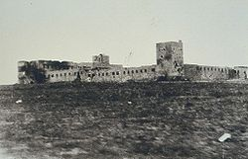
נפילתו
בזמן שקיבוצו עמד לעלות על הקרקע הוטל עליו להשתתף בניסיון לכבוש את משטרת עיראק א- סוידאן, שם מצא את מותו.

Slide 28
משטרת עיראק סווידאן
משטרת עיראק סווידאן היא מצודת טארגט הנמצאת בצומת דרכים מרכזי בדרום הארץ. המצודה ידועה בשל הלחימה בקשה שנדרשה לשם כיבושה במלחמת העצמאות.
לאחר כיבושה שונה שמה למצודת יואב ע"ש סא"ל יצחק דובדבנו, מפקד קיבוץ נגבה שנהרג בקרב. אשר כינויו בארגון ההגנה היה יואב.

Slide 29
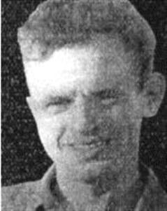
מתוך מכתב שכתב שאול לחבריו (4.3.1945)
"הנה אתה רואה, חיים, אני מקיים הבטחתי לכתוב לך. אספר לך הפעם על "טיול" קצר שעשינו בזמן האחרון. לא במרחקים היה הטיול, אלא במרכז הישוב ובכל זאת, ממעיטים לטייל בסביבה הזאת, עד שכמעט לא מכירים אותה וחבל."
"והפעם אסתפק בזה, כי יותר חדשות משהכניסו חשמל באהלנו, וחניכת מועדון נחמד ורדיו בו - דברים חשובים לנו! - אין אצלנו. ונראה אם גם אתה תקיים הבטחתך ותכתוב לי על הנעשה בבית, ובינינו לבין עצמנו, אפילו על רכילות.
ורב שלום לך
שאול"

Slide 30
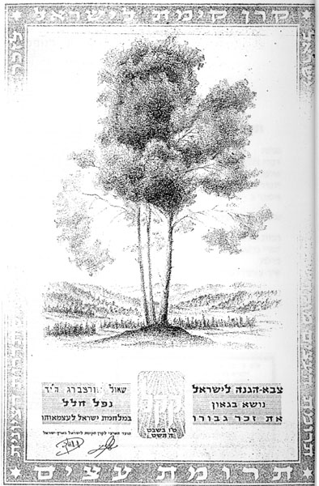
על דמותו של שאול- מתוך חוברת 'שאול וירצברגר'
"שאול היה לוחם כן במלחמותיו התמידיות שנחל כל ימי חייו. אין הכוונה רק ללוחם בשדה הקטל. לא, שאול לא היה איש צבא; אלא היה לוחם."
"... לימוד ושכנוע עצמי, ובזה היה טמון גם כוחו ועקשנותו ללחום למען הרעיון אשר האמין בו. זה נתן לו את הכוח להלחם."
"נארוג את זכרו בחוטי החיים וחוטי הבניה בעין דור הנבנה."

Slide 31
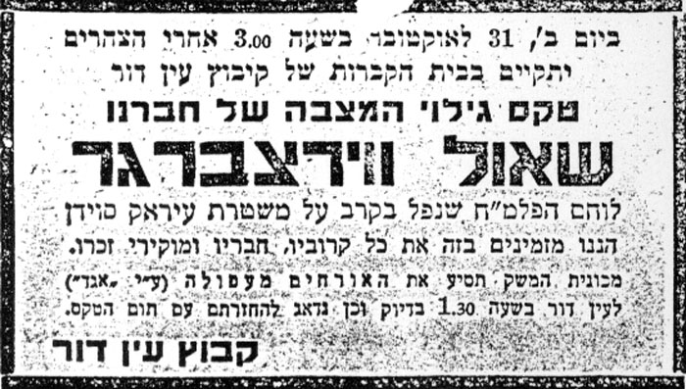
מקום מנוחתו
לאחר שנפל נקבר שאול ברוחמה. ב- 18.5.1950 הועבר לבית הקברות הצבאי בחיפה.

Slide 32
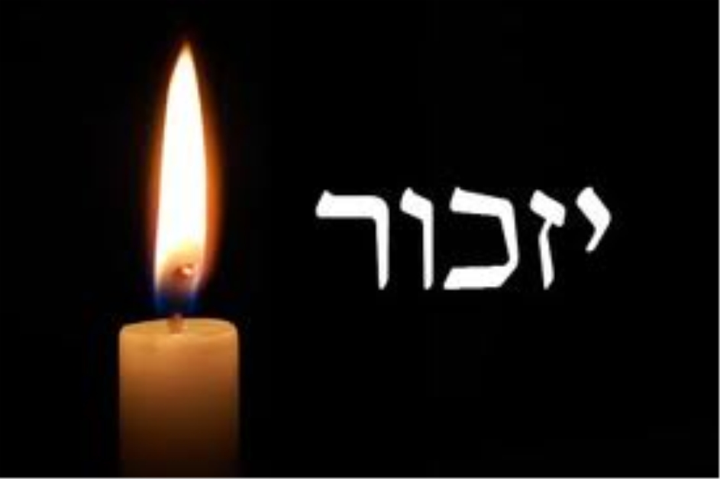
יהי זכרו ברוך

Slide 33
מפיקי המצגת:
רואי סנסל, וסיון עוזרי
קריית החינוך השש שנתית "העמית", חט"ב "אחרון הבילו"יים"
המצגת הופקה בשנת תשע"ט (2018)

